Slide 1

Final Project
Semi Active Suspension

Slide 2
목차
Parameter Table
Road Condition
시뮬레이션 모델링
Controller Model
시뮬레이션 결과
결과에 대한 고찰
7. Reference

Slide 3
Parameter Table
3 / 19
Parameter | Value
mc (sprung mass) | 700 Kg
mf (front unsprung mass) | 40 Kg
mr (rear unsprung mass) | 35.5 Kg
lf (front axle to cog) | 2.3 m
lr (cog to rear axle) | 2.3 m
kfs (front suspension spring rates | 19960 N/m
krs (rear suspension spring rates) | 17500 N/m
Parameter | Value
kft (front tire spring rates) | 175500 N/m
krt (rear tire spring rates) | 175500 N/m
cfs (front suspension damping coefficient) | 1290 Ns/m
crs (rear suspension damping coefficient) | 1620 Ns/m
crt (rear tire damping constant) | 1000 Ns/m
cft (front tire damping constant) | 1000 Ns/m
iyy (inertia of body mass) | 2460 Kg-m²

Slide 4
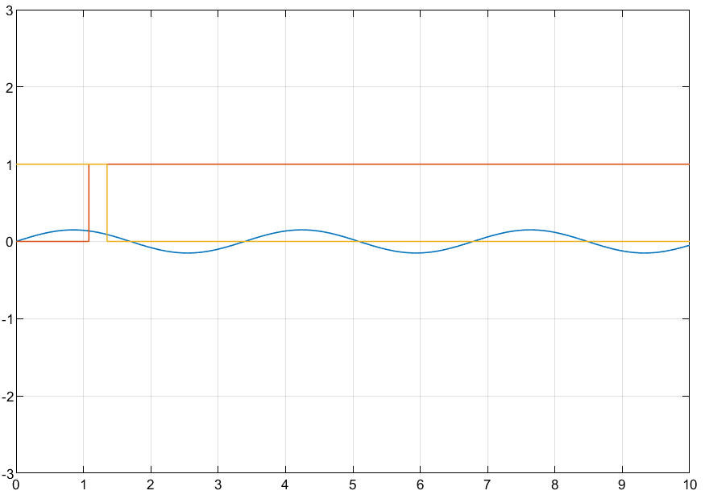
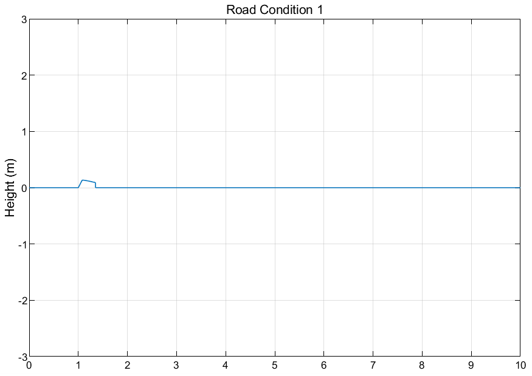
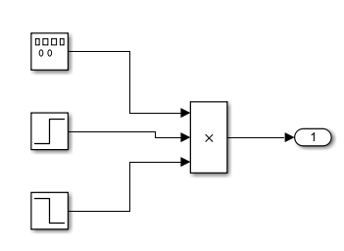
2. Road Condition 1
4 / 19
Scenario 1

Slide 5
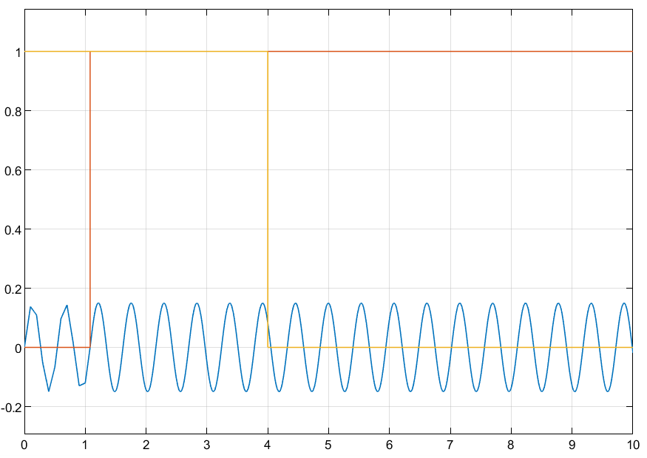
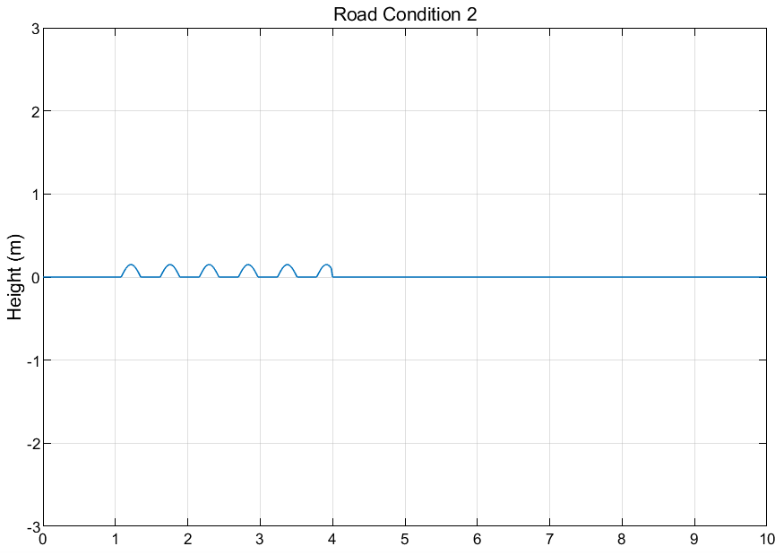
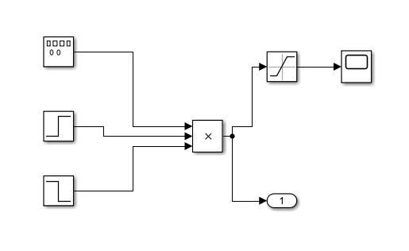
2. Road Condition 2
5 / 19
Scenario 2

Slide 6
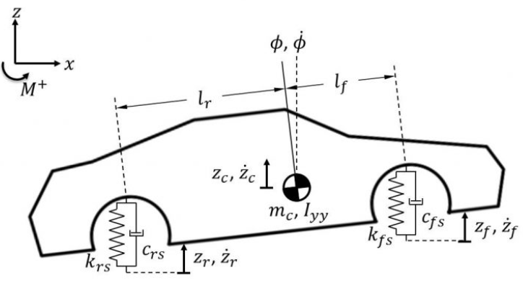
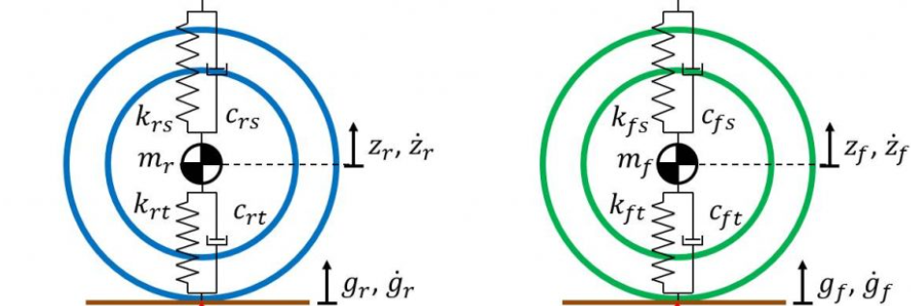
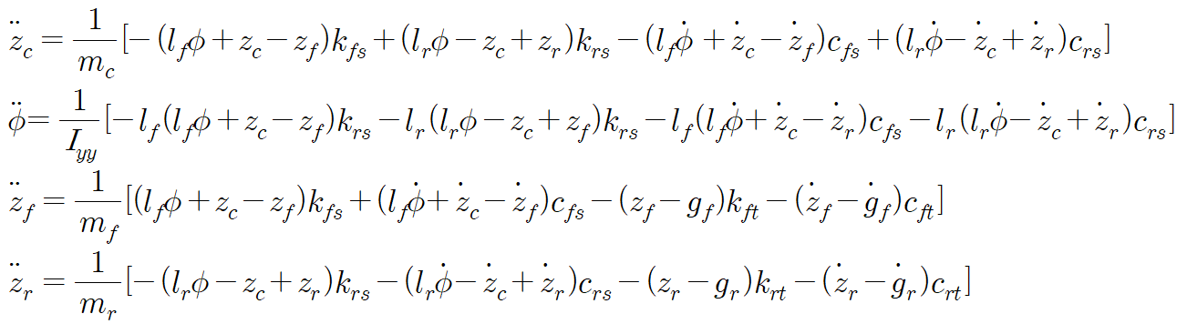
3. 시뮬레이션 모델링
6 / 19

Slide 7
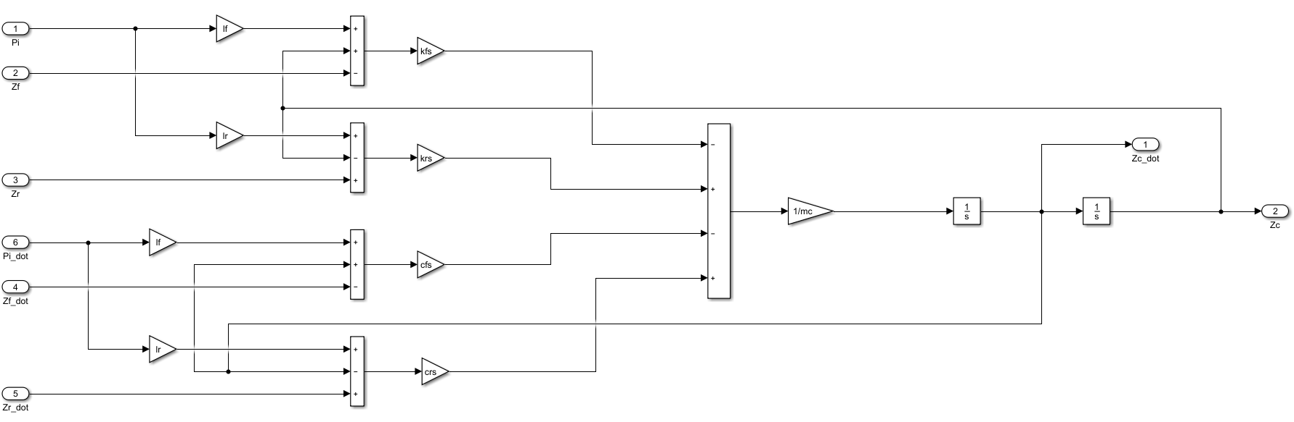
3. 시뮬레이션 모델링
7 / 19
Front(Cfs)
Rear(Crs)

Slide 8
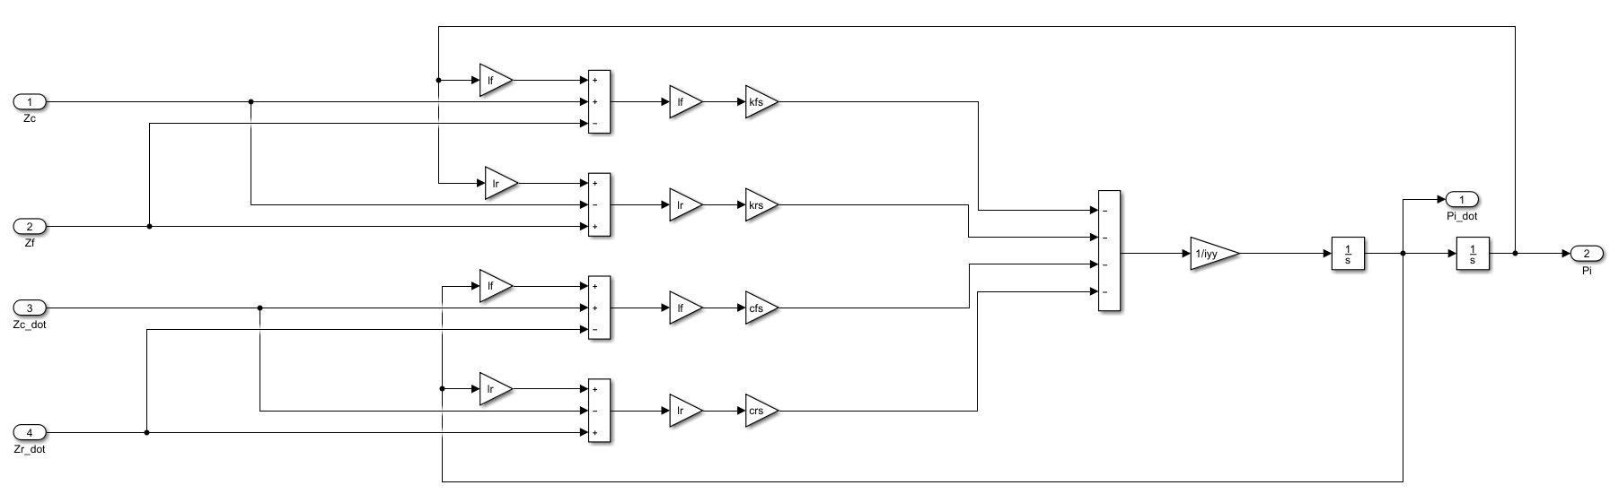
3. 시뮬레이션 모델링
8 / 19

Slide 9
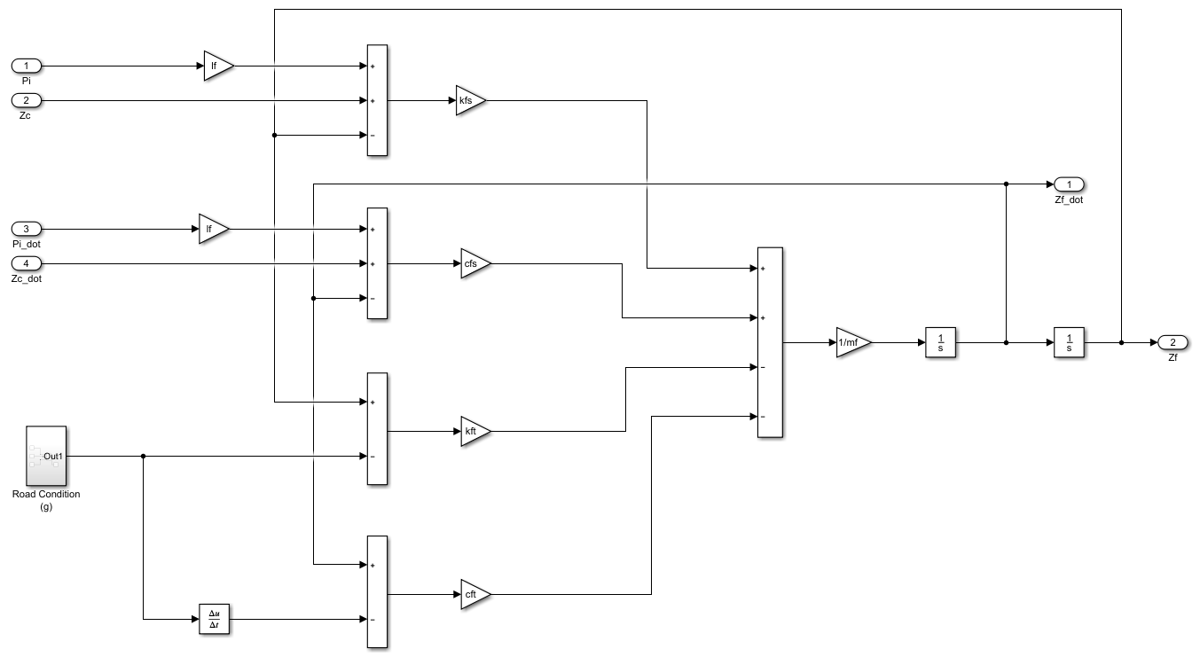
3. 시뮬레이션 모델링
9 / 19
Front(Cfs)

Slide 10
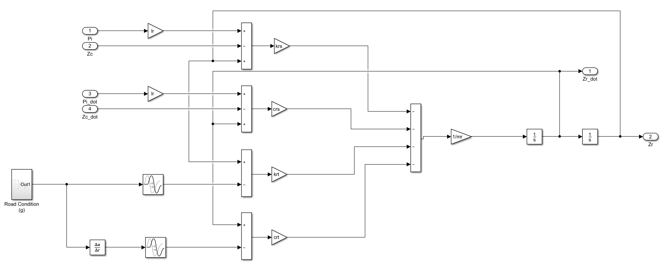
3. 시뮬레이션 모델링
10 / 19
Rear(Crs)

Slide 11
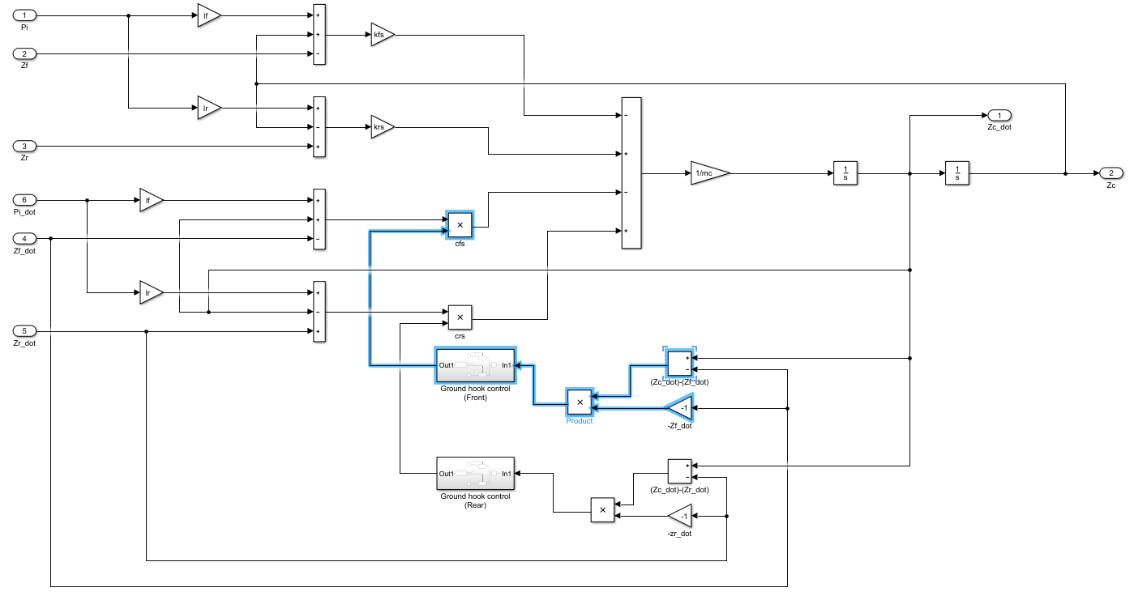
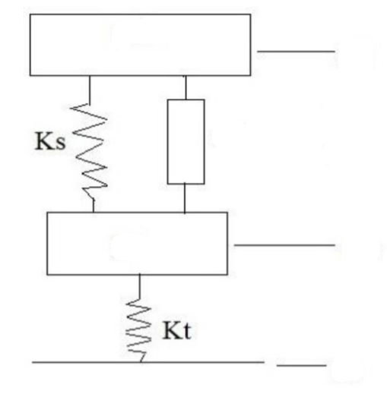
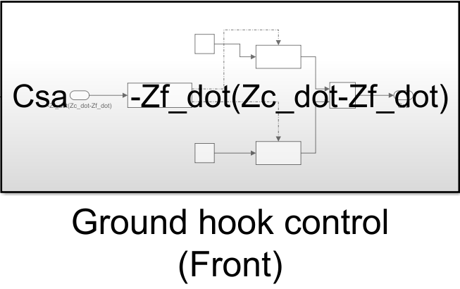
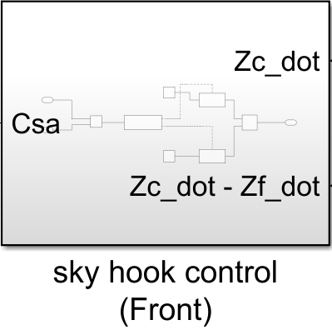
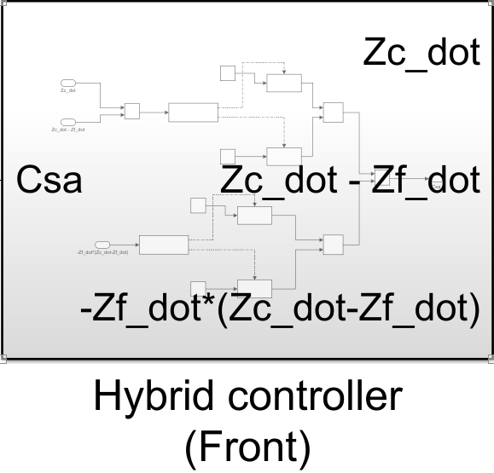
4. Controller 모델링
11 / 19
Body(mc)
Zc
Front(Cfs)
Cfs
Crs
Rear(Crs)
mf
Zf
mr
Zr

Slide 12
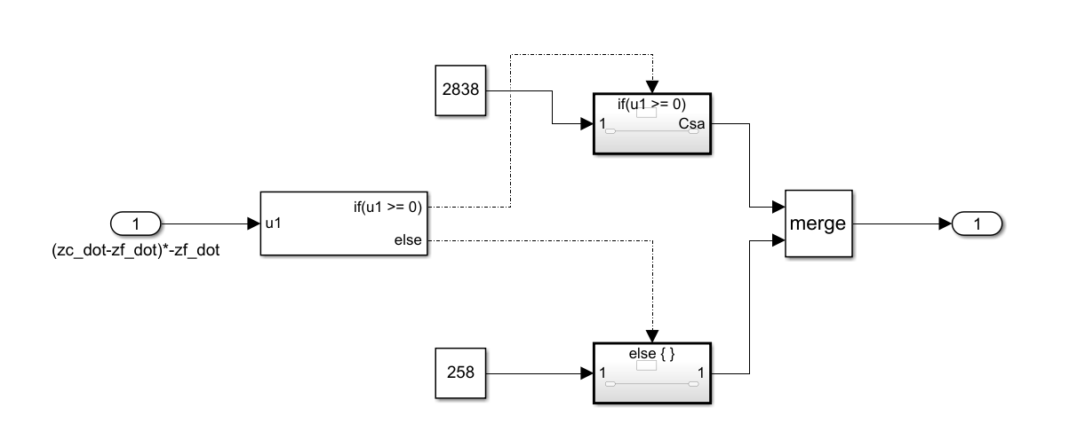
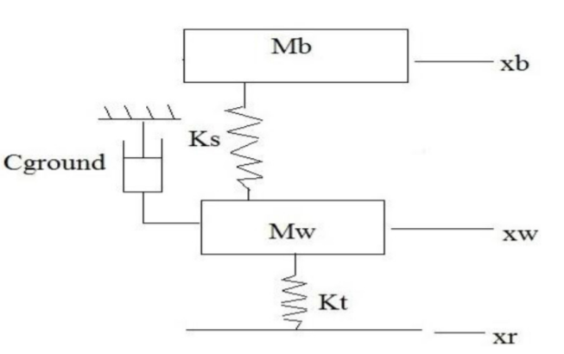

4. Controller 모델링 (Ground hook)
12 / 19
xb = zc, xw = zf or zr

Slide 13
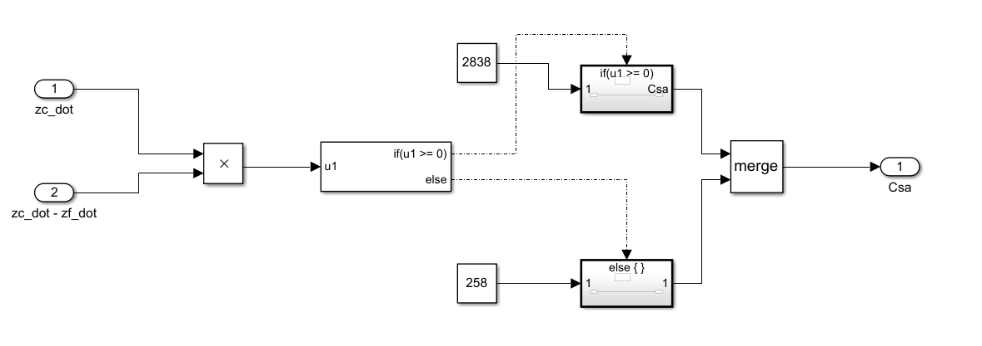
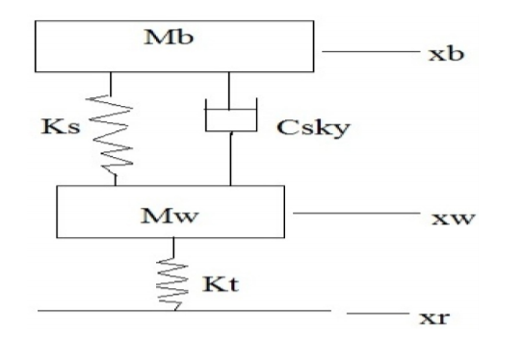

4. Controller 모델링 (sky hook)
13 / 19
xb = zc, xw = zf or zr

Slide 14
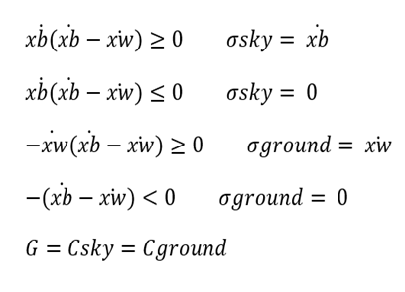
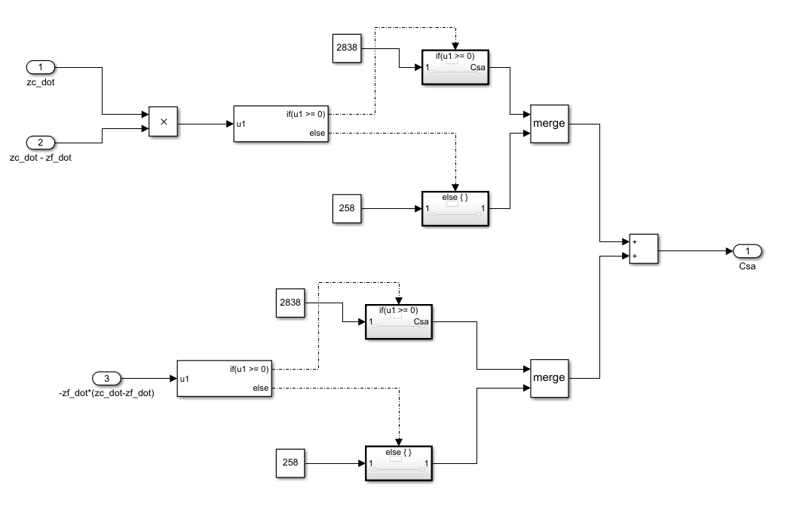
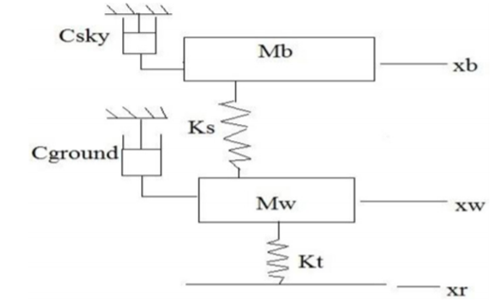
4. Controller 모델링 (Hybrid hook)
14 / 19
xb = zc, xw = zf or zr

Slide 15
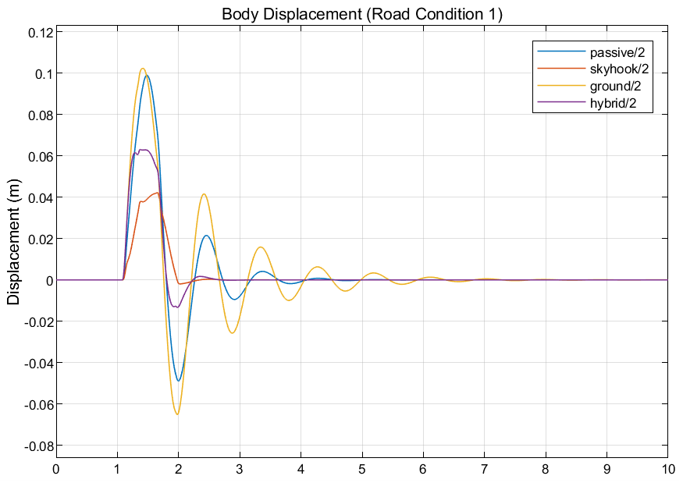
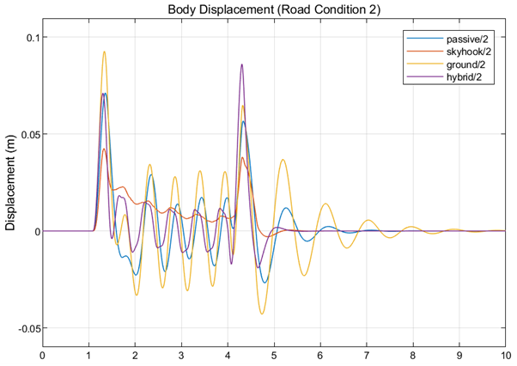
5. 시뮬레이션 결과 (Body Displacement)
15 / 19

Slide 16
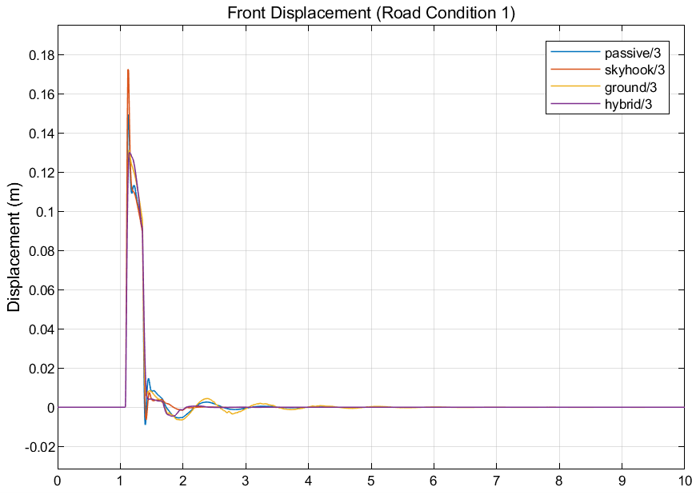
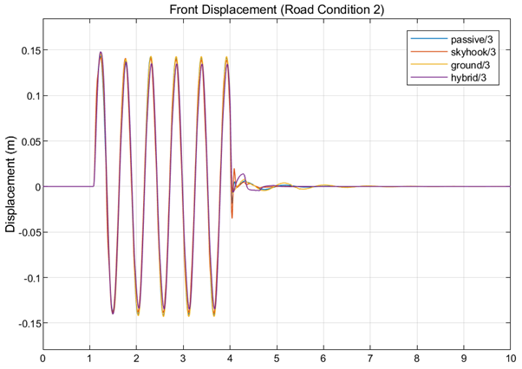
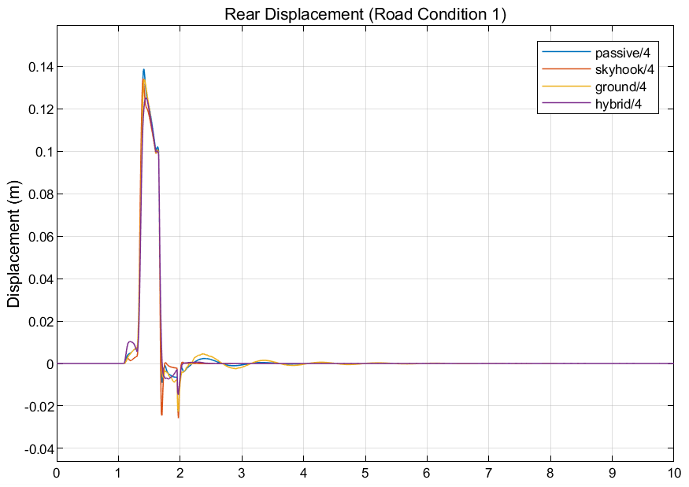
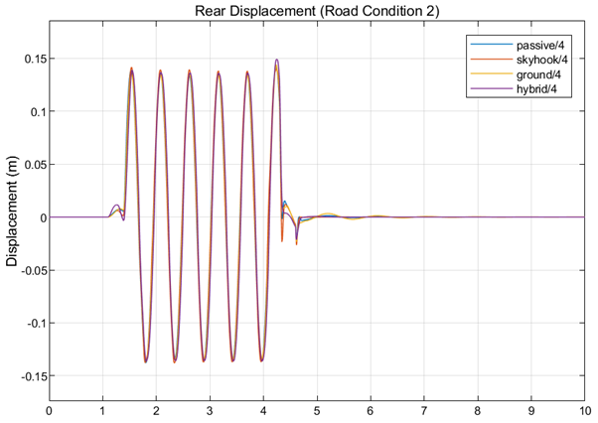
5. 시뮬레이션 결과 (Front / Rear Displacement)
16 / 19

Slide 17
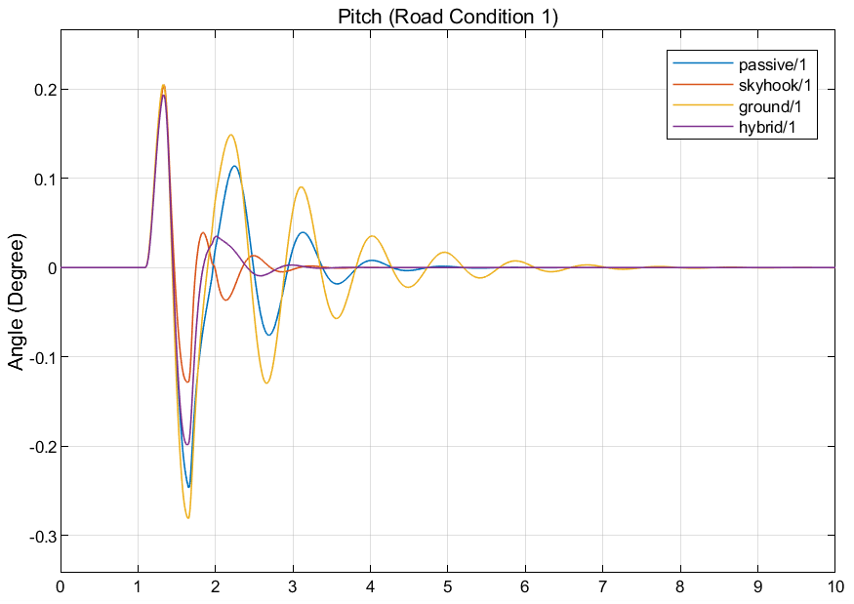
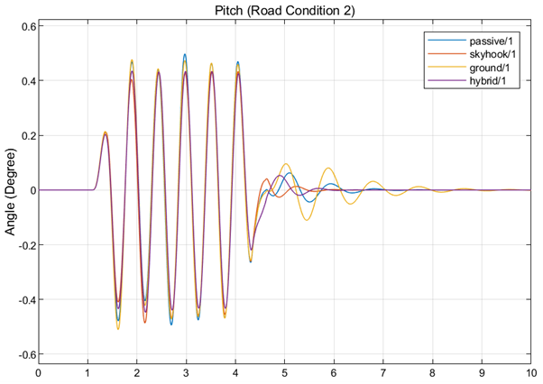
5. 시뮬레이션 결과 (Pitch)
17 / 19

Slide 18
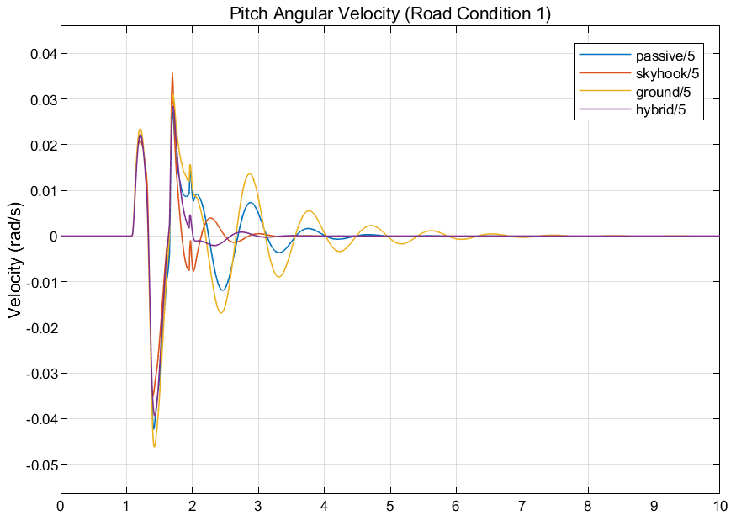
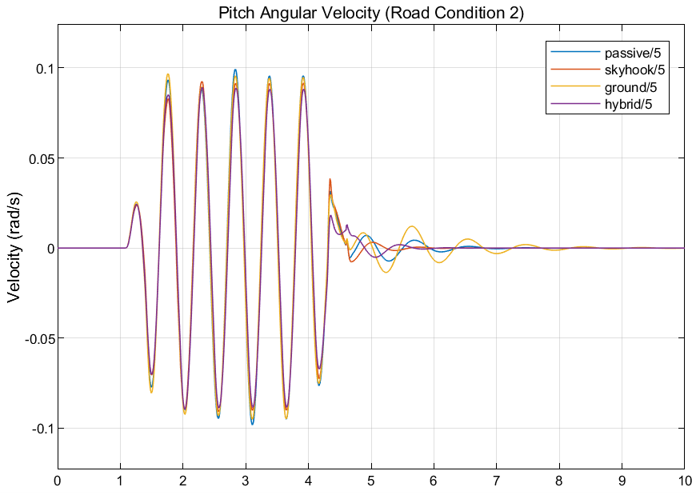
5. 시뮬레이션 결과 (Pitch Angular Velocity)
18 / 19

Slide 19
6. 결과에 대한 고찰
19 / 19
시뮬레이션
결과 분석
① 제어결과 Body displacement 측면에서 SkyHook > Hybrid Hook > Passive > Ground Hook 순으로 성능이 우수했다.
② Front / Rear Displacement의 결과 4가지 컨트롤러가 거의 비슷한 성능이 나타났다.
③ Pitch를 분석한 결과 SkyHook > Hybrid Hook > Passive > Ground Hook 순으로 성능이 우수한 것을 확인 할 수 있었다.
④ Pitch Angular Velocity를 분석한 결과 SkyHook > Hybrid Hook > Passive > Ground Hook 순으로 0에 빠르게 수렴하는 것을 확인했다.
고찰
이론적으로 접근했을 때 처음에 Hybrid Hook이 가장 우수할 것으로 생각이 되었지만,
실제 시뮬레이션 결과 SkyHook이 가장 우수한 Semi Active Suspension인 것을 알 수 있었다.
이유는 앞서 소개한 것과 같이 SkyHook은 바디에 전달되는 충격을 감쇠하지만 Hybrid의 경우
Ground의 특성을 반영할 때 충격이 바디에 그대로 전달되기 때문이다.

Slide 20
7. Reference
20 / 19
1. Mathworks
2. https://x-engineer.org/projects/modeling-simulation-automotive-suspension/
3. https://m.youtube.com/watch?v=B_M4cXIMlB8
4. SEMI-ACTIVE SUSPENSION SYSTEM DESIGN FOR QUARTER CAR MODEL
AND ITS ANALYSIS WITH PASSIVE SUSPENSION MODEL
5. Numerical approach to studying vehicle dynamics with a half-car suspension model – Najam R Syed (nrsyed.com)

